Slide 1
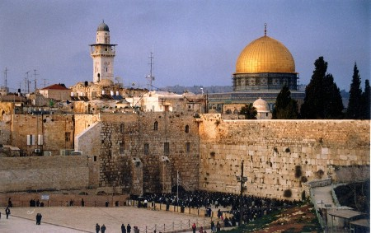
אישור תכניות סיור בטל"מ ירושלים של זהב 16-17/1 מחזור מ"ו – צוות 4

Slide 2
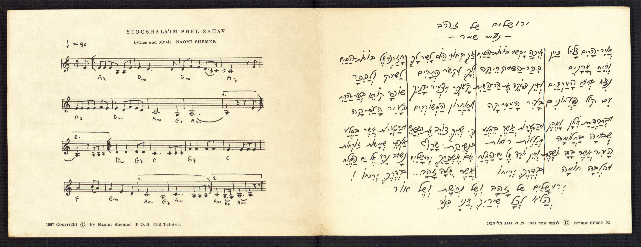

Slide 3
כללי
 מועד הסיור: 16-17/1/19 ,ט'-י' בשבט תשע"ט, ימים רביעי-חמישי.
 יום הכנה: 14/1/19 2 משכים
 צוות מוביל: צוות 4
סד"כ משתתף: כלל החניכים

Slide 4
מטרה וצירי לימוד
העמקת ההכרות והבנת מורכבותה של ירושלים כנדבך בביטחון הלאומי של מדינת ישראל, תוך הסתכלות על מרכיבי הביטחון : מדיני, ביטחוני, חברתי וכלכלי.
מטרת משנה: הכרות עם המורכבות הקיימת בירושלים כשלב מקדים לסימולציה המדינית
ביטחוני
מדיני
גבולות
עוטף ירושלים
מחנה פליטים
הר הבית
בית משפט
גבולות
דתות
הר הבית
כותל
חברתי
מגזר חרדי
מגזר ערבי
יזמות חברתית
כלכלי
משולב בציר חברתי מדיני

Slide 5
לוז הכנה לסיור 14/1
שעה | תוכן | מרצה | מוביל
15 דק' | מה אני יודע על ירושלים (קהות} | הדס | הדס
5 דק' | סרט – ההכרה בירושלים כבירת ישראל | הדס | הדס
10 דק' | תדריך לסיור - מצגת | יריב /גיא | יריב
45 דק' | אתגרי העיר ירושלים | עופר ברקוביץ
90 דק' | פאנל – נציג מגזר חילוני, דתי-לאומי, חרדי, ערבי
45 דק' | מהנדס העיר ירושלים | שלמה אשכול
15/1 | הר הבית | שי – מפק"צ

Slide 6
לוז יום ד' 16/1
שעה | נושא | מדריך | דגשים
07:15-07:45 | כינוס ויציאה ממתקן אדם | (איסוף מב"ל) | חניה במתקן אדם
08:30-09:30 | נביא סמואל | שאול אריאלי + יוסי בן ארצי | ארוחת בוקר +תצפית
09:30-10:00 | נסיעה למ"פ שועפט
10:00-11:00 | מ"פ שועפט – מיזם כחול ירוק | תנ"צ דורון תורג'מן | שת"פ עירוני
11:00-11:30 | נסיעה להר הזיתים
11:30-12:15 | הר הזיתים / ארמון הנציב | שאול אריאלי | תצפית – גבולות
 | סגווי ?
13:15-14:15 | ארוחת צהריים - תרזה |  | סינימה סיטי
14:30 | בית משפט עליון | סיור + נשיאה | מוסדות המדינה
16:30 | מהנדס העיר/ פאנל |  | תלוי הכנה
17:30-18:30 | הגעה למלון- התארגנות |  | מלון קיסר
18:30-20:30 | סיור חומות |  | גדעון מור
20:30 | ארוחת ערב + הופעה ג'קי לוי |  | מגדל דוד
22:30 | זמן חופשי – שוק מחנה יהודה

Slide 7
לוז יום ה' 17/1
שעה | נושא | מדריך | דגשים
07:00-07:45 | ארוחת בוקר |  | אפשרות לאימון
07:45-08:30 | נסיעה להר הבית
08:30-10:00 | הר הבית | עמי מיטב- רכז שב"כ נצ"מ חיים שמואלי – ממ"ר דוד | מעמד המקומות הקדושים
10:00-11:00 | כותל | רב הכותל, עו"ד יזהר הס | מעמד הכותל
11:00-12:30 | עיר דוד | דווידל'ה | (סגווי )
12:30-13:30 | ארוחת צהריים |  | רובע יהודי
14:30-15:45 | מאה שערים | מדריך מקומי | מאפייני החברה החרדית
15:45-16:15 | נסיעה לקטמון
16:15-17:00 | הפועל קטמון | דפנה גולדשמיט –מנהלת הקבוצה | מיזם חברתי
17:00-18:00 | נסיעה למתקן אדם

Slide 8
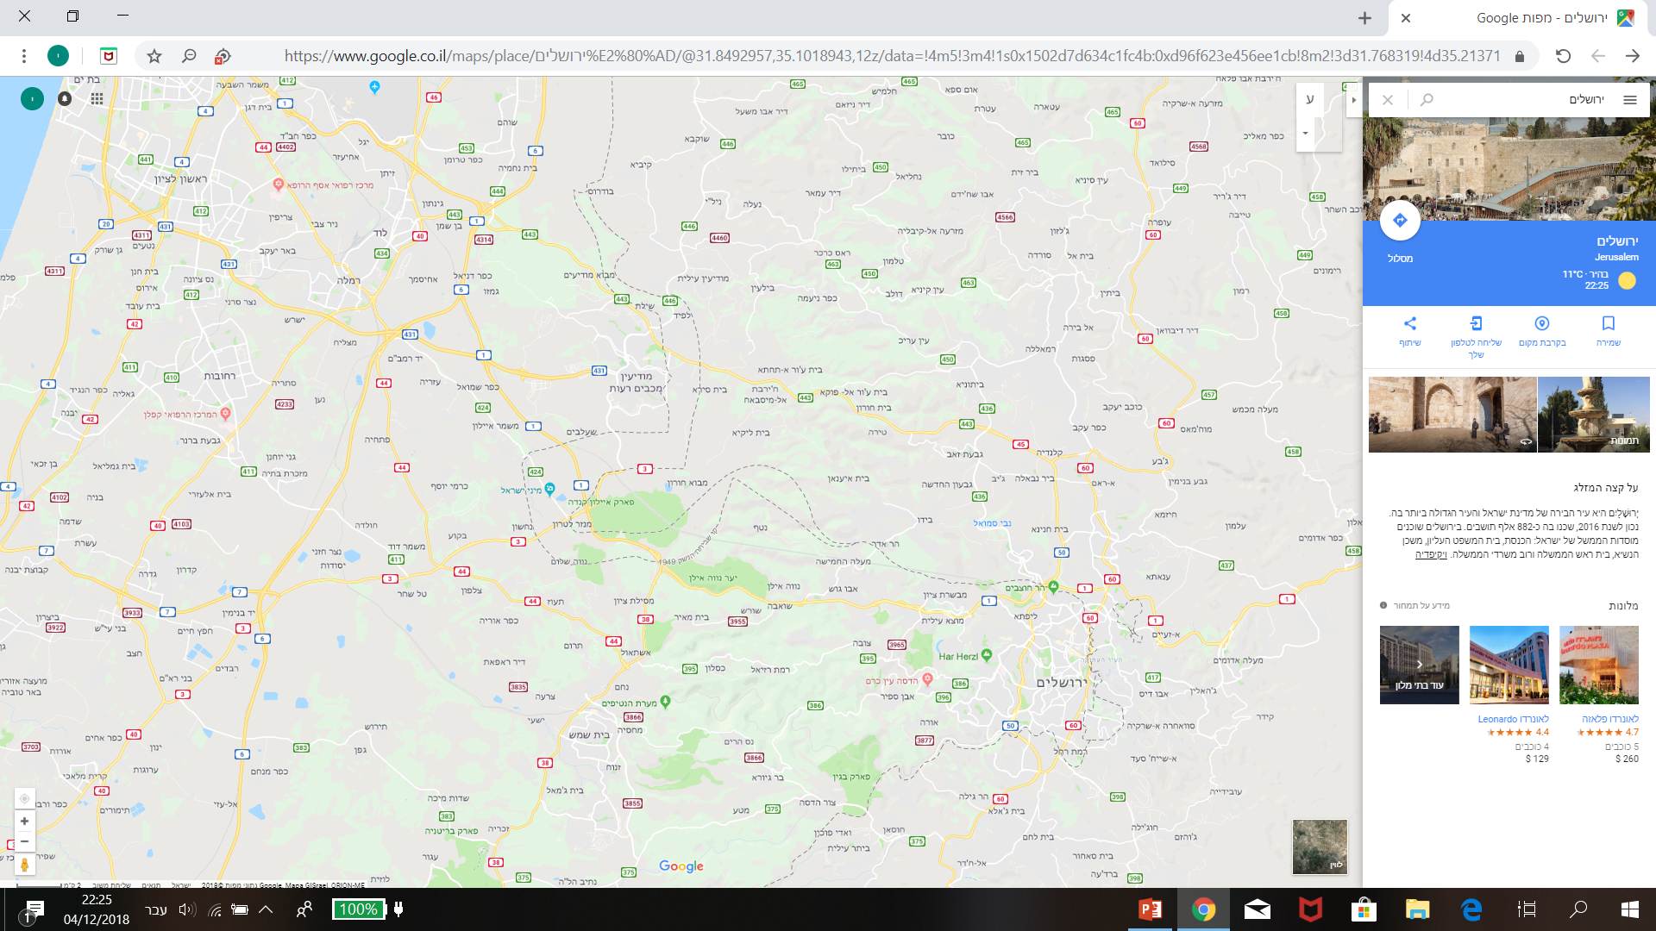
יעדים
נקודת מפגש
1
תאריך ***:
נבי סמואל
2

Slide 9
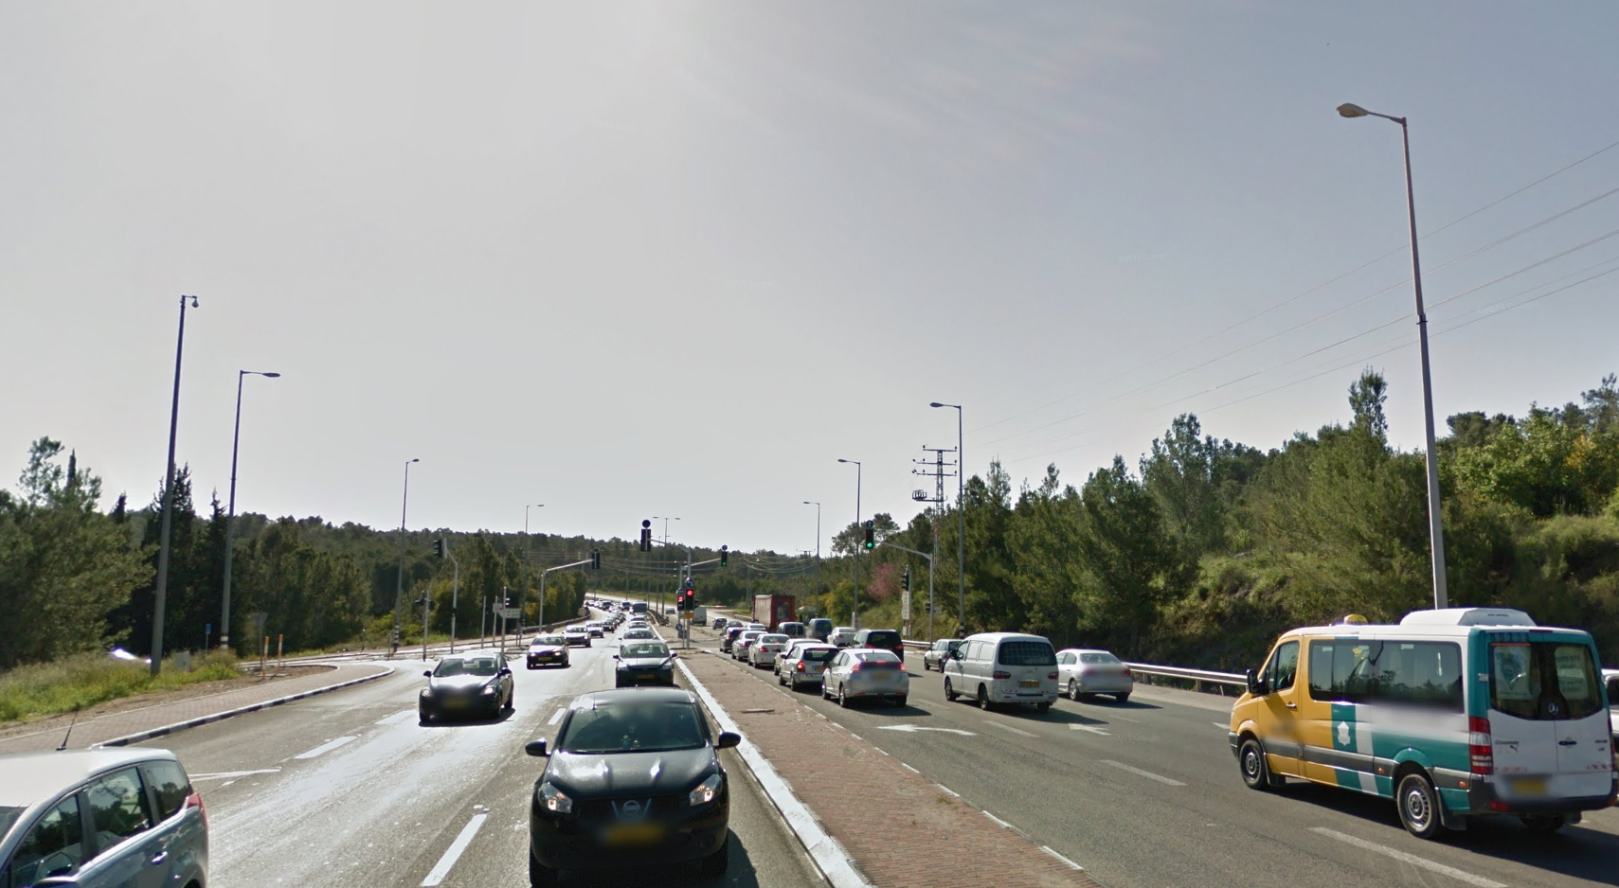
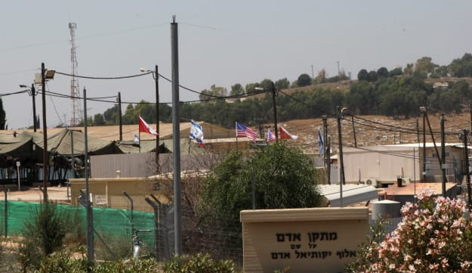
מתקן אדם
משך: 30 דק'
נושא: נק' ריכוז.

Slide 10
נבי סמואל
מרצה שאול אריאלי
משך: 30 דק'- ארוחת בוקר, 30 דק' סקירה
נושא: גבולות ירושלים

Slide 11
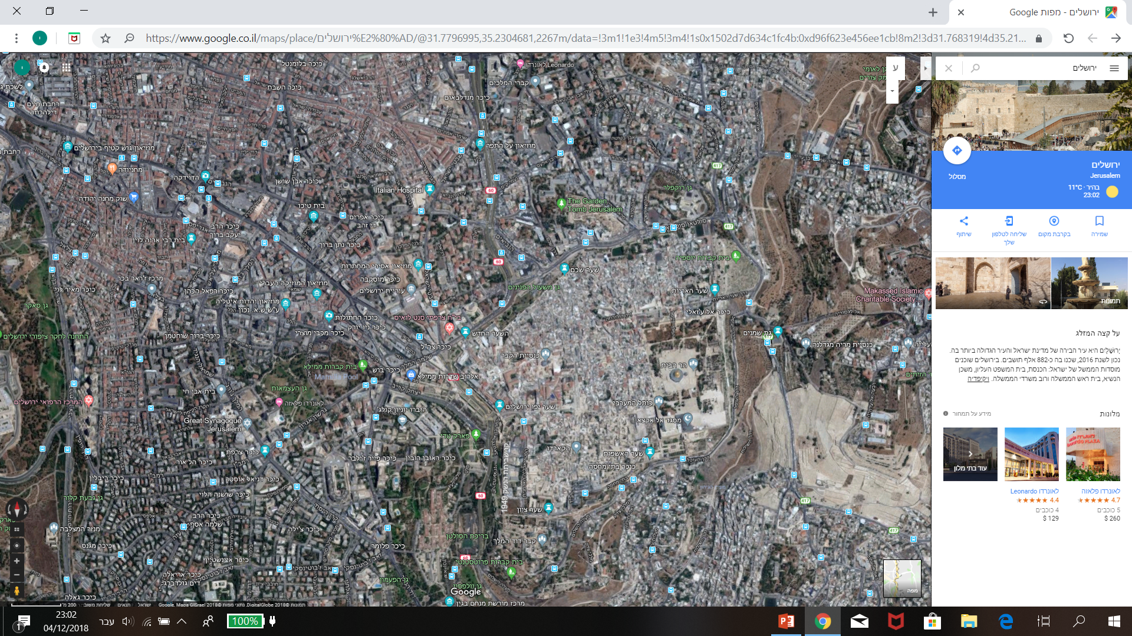
מלון
הר הבית
הר הזיתים
כותל

Slide 12
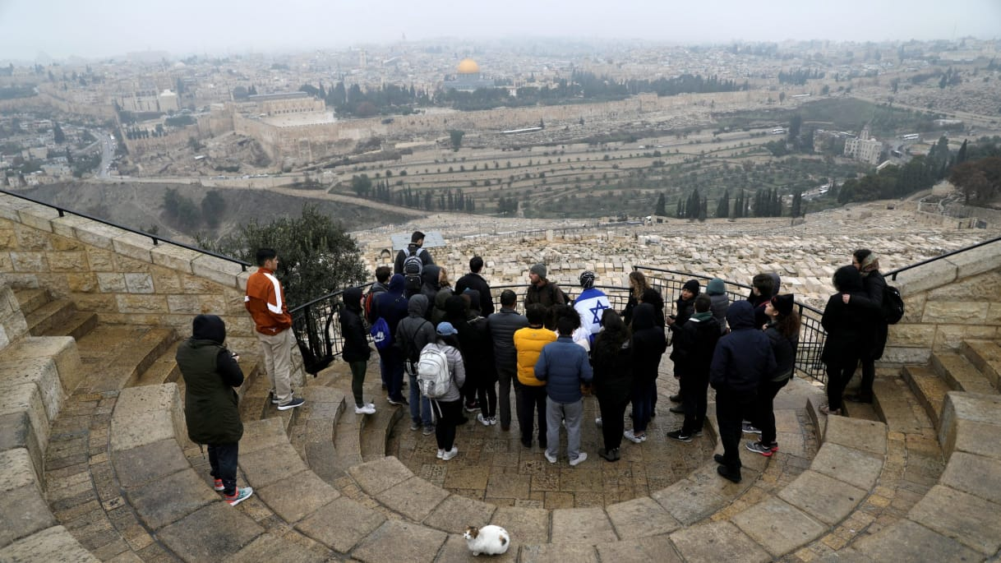
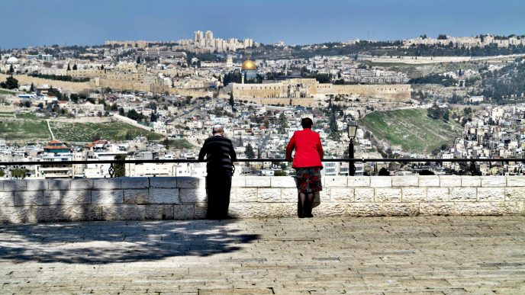
תצפית ארמון הנציב
מרצה – שאול אריאלי+ ד"ר יוסי בן ארצי
נושא: גבולות והמורכבות בירושלים.
משך: 45דק'
תצפית הר הזיתים
מרצה – שאול אריאלי+ ד"ר יוסי בן ארצי
נושא: גבולות והמורכבות בירושלים.
משך: 45דק'

Slide 13
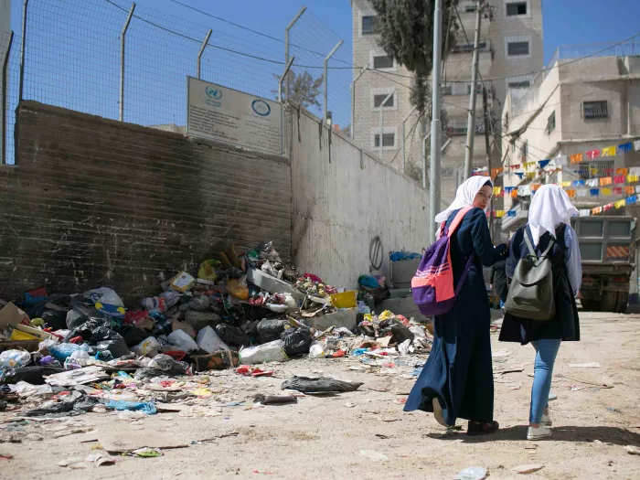
מ"פ שועפט
מרצה – תנ"צ דורון תורג'מן.
משך – 60 דק'.
נושא-גבולות ירושלים , משילות ,ביטחון, מורכבות חברתית.

Slide 14
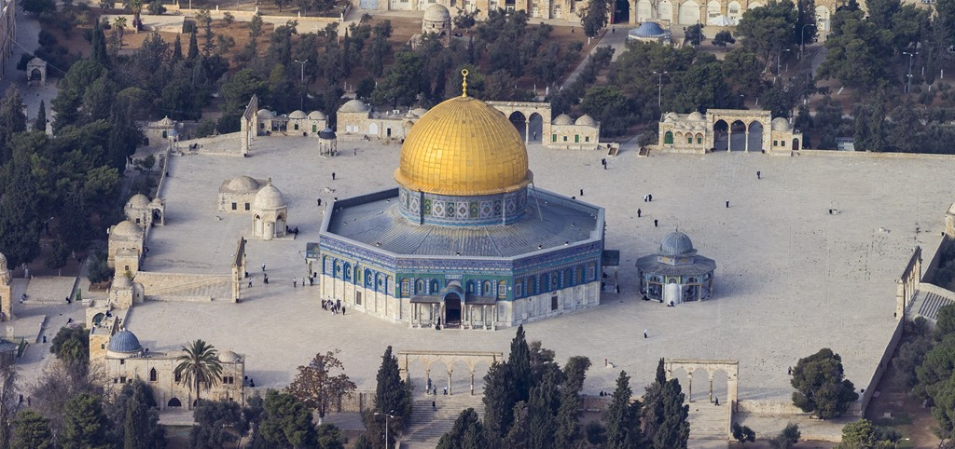
הר הבית
מרצה – עמי מיטב, ממ"ר דוד.
משך : 90 דק'
נושא: דתות , בטחון.

Slide 15
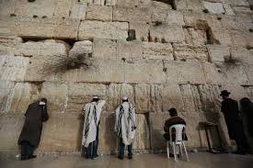
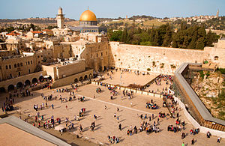
כותל
מרצה :רב הכותל, עו"ד הס
משך:45 דק'
נושא: דתות, חברתי.

Slide 16
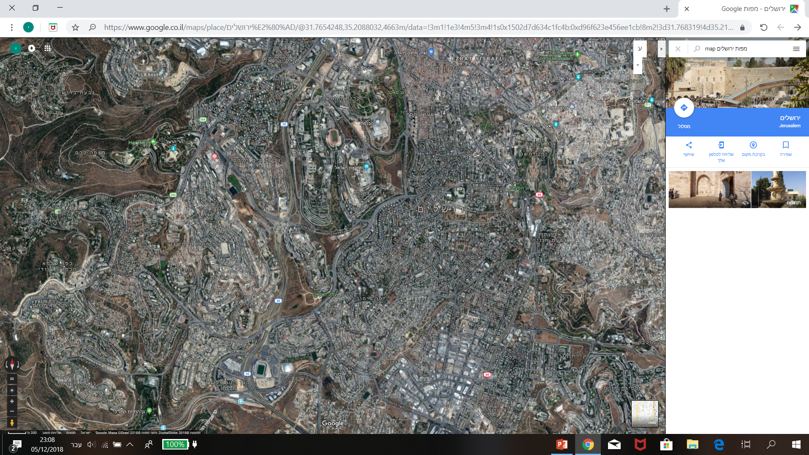
כנסת
קטמון

Slide 17
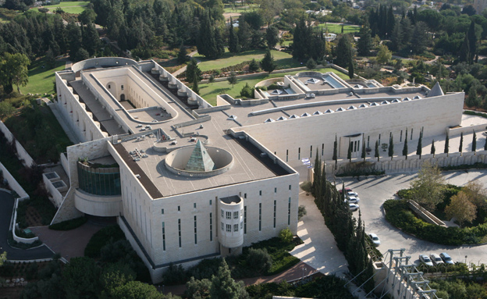
בית משפט עליון
מרצה: סיור + שיחה עם הנשיאה
משך: 45 דק' + 45 דק'
נושא: מוסדות המדינה, מקומו של בית המשפט העליון והקשר לירושלים

Slide 18
עם ייסוד הקבוצה הכריזו אוהדי הקבוצה על עקרונות של מאבק בגזענות ובאלימות ובשנת 2015, החלו אוהדי והנהלת הקבוצה גם להדגיש את מאבקם בהומופוביה במגרשי הכדורגל^{[5]}. ובפעילות אשר נקראה בתחילה "היוזמה החברתית", במסגרתה החלו להתנדב כחונכים בבתי ספר בקטמונים ובתלפיות. בשנה השנייה לפעילות היא הורחבה גם ללימוד עברית בקרב עולים מאתיופיה ולבית הספר הדו-לשוני "יד ביד". לאחר מכן, הפרויקט התרחב משמעותית כאשר הקבוצה ואוהדיה החלו להפעיל את פרויקט "ליגת השכונות", בו קבוצות בנים ובנות מירושלים ערבים ויהודים מתאמנות מדי שבוע ומגיעות אחת לחודש לטורניר המנוהל על ידי אנשי ואוהדי הקבוצה. בעונת 2015/2016 השתתפו בפרויקט מעל 1,000 ילדות וילדים.
הפועל קטמון
מרצה – דפנה גולדשמיט
משך- 45 דק'
נושא – יזמות חברתית.

Slide 19
מנהלות
 אבטחה – ע"ב משתתפים – סה"כ 5 אקדחים (ייבדק הצורך באבטחה נוספת בנקודות רגישות- מ"פ שועפט / הר הזיתים)
 רפואה – רופא צמוד כולל תיק רופא
 הסעים – אוטובוס משודרג צמוד (נסיעת לילה)
תשורות – ספר, (פליז, כובע צמר, כפפות)
אוזניות שמע

Slide 20
נושאים נוספים
 ספר- כל משתתף יקבל את הספר- ירושלים "קילומטר מרובע אחד"
 מז"א – התאמת הסיור לגשם/ מזג אוויר קיצוני
 פעילות הווי – סגווי – שילוב באחד הסיורים – תקציב. במהלך הסיור ישולבו חידונים בנושא ירושלים
 צילום ותיעוד

